Slide 1
Transformações Geométricas 2D

Slide 2
Transformações Geométricas - 2D
Prof. Robson Pequeno de Sousa
Computação Gráfica

Slide 3
Transformações 2D
Transformações Geométricas são a base de inúmeras aplicações gráficas.
O que são elas?
São usadas para mostrar ou representar objetos gráficos
Matemática: Mapeamento entre valores (função/relação)
Geométrica: translação, rotação, escala, cisalhamento e reflexão
Porque são importantes em computação gráfica?
Move o objeto na tela / no espaço
Mapeamento do modelo no espaço para a tela.

Slide 4
Transformações 2D
Exemplos de aplicações de transformações geométricas:
Programa para representar layouts de circuitos eletrônicos.
Programas de planejamento de cidades
Movimentos de translação para colocar os símbolos que definem edifícios e árvores em seus devidos lugares, rotações para orientar corretamente esses símbolos, e alteração de escala para adequar o tamanho desses símbolos, etc.
sistemas de software sofisticados que permitem a construção de cenas realistas.

Slide 5
Transformações Geométricas 2D
Transformações básicas
Translação (Translation) (T)
Escala (scaling) (S)
Rotação (rotatation) (R)
Outras Transformações
Reflexão (reflection)
Cisalhamento (shear)

Slide 6
Translação
Deslocamento do objeto no espaço
t_{y}
t_{x}
x_{new} = x_{old} + t_{x} y_{new} = y_{old} + t_{y}

Slide 7
Escala
Mudança de Escala
O uso clássico desta operação em computação gráfica é a função zoom in (ampliação) ou zoom out (redução)
h_{new}
h_{old}
w_{old}
w_{new}
x_{new} = s_{x}x_{old} y_{new} = s_{y}y_{old}

Slide 8
Rotação em Torno da Origem
A rotação é o giro de um determinado ângulo de um ponto em torno de um ponto de referência, sem alteração da distância entre eles .
Queremos girar (x₁,y₁) para o ponto (x₂,y₂) pelo ângulo θ
Da figura temos:
sen (φ + θ ) = y₂/r cos (φ + θ ) = x₂/r
sen φ = y₁/r cos φ = x₁/r
Eixo-y
(x2,y2)
(x1,y1)
θ
r
φ
(0,0)
Eixo-x

Slide 9
Rotação em Torno da Origem (cont.)
De acordo com a figura temos:
sin (φ + θ ) = sin φ cos θ + cos φ sin θ
Substituindo,
y₂/r = (y₁/r)cos θ + (x₁/r)sin θ
Por outro lado,
y₂ = y₁cos θ + x₁sin θ
Por fim:
x₂ = x₁cos θ - y₁sin θ
y₂ = x₁sin θ + y₁cos θ

Slide 10
Transformações como Matrizes
Translação:
x_{new} = x_{old} + t_{x}
y_{new} = y_{old} + t_{y}
Escala:
x_{new} = s_{x}x_{old}
y_{new} = s_{y}y_{old}

Slide 11
Transformações como Matrizes
Rotação:
x₂ = x₁cosθ - y₁sen θ
y₂ = x₁sen θ + y₁cos θ

Slide 12
Coordenadas Homogêneas
Infelizmente, a translação é tratada de forma diferente (como uma soma) das outras - Rotação e Escala são tratadas através de multiplicações.
Ø P' = T + P
Ø P' = S · P
Ø P' = R · P
Para que possamos combinar facilmente essas transformações, devemos tratar do mesmo modo todas as 3 transformações de uma forma consistente.
Se os pontos são expressos em Coordenadas Homogêneas, todas as 3 transformações podem ser tratadas como multiplicações.

Slide 13
Coordenadas Homogêneas e Representação Matricial de Transf. 2D
Coordenadas Homogêneas
Sistema de coordenada que usa três valores para representar um ponto 2D.

Slide 14
Coordenadas Homogêneas
Em coordenadas homogêneas, adicionamos uma terceira coordenada ao ponto.
Um ponto de dimensão 2 é representado por um ponto de dimensão 3.
O ponto (x,y) é representado pela tripla (x,y,W).
Dizemos que 2 conjuntos de coordenadas homogêneas (x,y,W) e (x',y',W') representam o mesmo ponto se e somente se um é múltiplo do outro. Ex. (2,3,6) e (4,6,12)

Slide 15
Coordenadas Homogêneas
Se W é a coordenada não zero, podemos dividir (x,y,W) por ela, obtendo o mesmo ponto (x/W, y/W, 1).
Os números x/W e y/W são chamados de Coordenadas Cartesianas do ponto homogêneo.

Slide 16
Coordenadas Homogêneas
Se tomarmos todas as triplas que representam o mesmo ponto, isto é, todas as triplas da forma (tx,ty,tW) com t diferente de 0, obtemos uma linha no espaço 3D.
Se homogeneizamos o ponto (dividimos por W), obtemos um ponto da forma (x,y,1). Logo, os pontos homogeneizados formam o plano definido pela equação W=1 no espaço (x,y,W).

Slide 17
Representação Matricial de Transf. Em Coord. Homogênea

Slide 18
Reflexão - espelhamento
Reflexão em torno do eixo x Reflexão em torno do eixo y

Slide 19
Mais Reflexões
i) Reflexão em torno da origem ii)Reflexão em torno da linha y=x
?
?

Slide 20
Cisalhamento
Matriz de cisalhamento em y
Matriz de cisalhamento em x
Dado original y cisalh. x cisalh.

Slide 21
Transformações Compostas
Suponha que queremos realizar multíplas transformações sobre um ponto:
Lembrando:
Multiplicação de matrizes é associativa, não comutativa!
Matrizes de transformação podem ser pre-multiplicadas

Slide 22
Transformações Compostas - Mudança de Escala
Dada três transformações básicas podemos criar outras transformações.
Mudança de escala com ponto fixo
Um problema com a mudança de escala é que ela move o objeto que teve a escala alterada.
Mudança de escala na linha (2, 1) e (4,1) para duas vezes seu comprimento.
Antes
Apos
0
1
2
3
4
5
6
7
8
9
10
0
1
2
3
4
5
6
7
8
9
10

Slide 23
Transformações compostas - Escala (cont.)
Se mudamos a escala da linha entre (0,0) e (2,0) por duas vezes, o ponto (0,0) não move.
antes
depois
0
1
2
3
4
5
6
7
8
9
10
0
1
2
3
4
5
6
7
8
9
10
(0,0) é denominado ponto fixo para a transformação mudança de escala básica. Podemos utilizar transf. Composta para criar transf. mudança de escala com pontos fixos diferentes da origem.

Slide 24
Mudança de Escala - Ponto Fixo
Escala por 2 com ponto fixo = (2,1)
Translade o ponto (2,1) para a origem
Escale por 2
Translade a origem para (2,1)
antes
0
1
2
3
4
5
6
7
8
9
10

Slide 25
Mudança de Escala - Ponto Fixo
coord (2,1)
coord (6,1)
antes
apos
0
1
2
3
4
5
6
7
8
9
10
0
1
2
3
4
5
6
7
8
9
10

Slide 26
Rotação em torno de um ponto fixo
Rotação de θ graus em torno de (x,y)
Translade (x,y) para origem
Faça a Rotação
Translade a origem para (x,y)

Slide 27
Rotação em torno de um ponto fixo
Posição inicial e final

Slide 28
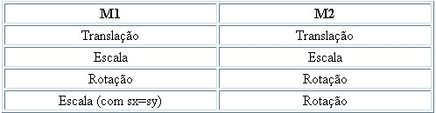
Transformações Compostas
Casos especiais em que a comutatividade de composição de transformações são validas.

Slide 29
Transformação Janela Windows to Viewport
Como as primitivas são especificadas em coordenadas do mundo, o pacote gráfico precisa mapear as coordenadas do mundo em coordenadas de tela.
Uma forma de se efetuar esta transformação é especificando uma região retangular em coordenadas do mundo e uma região retangular correspondente em coordenadas de tela, chamada de Porta de Visão (Viewport).

Slide 30
Transformação Janela Windows to Viewport
Alguns sistemas gráficos permitem ao programador especificar primitivas de saída em um sistema de coordenadas em ponto-flutuante.
Chamado de sistema de coordenadas do Mundo Real.
O termo Mundo (World) é usado para representar o ambiente interativamente criado ou apresentado para o usuário.

Slide 31
Transformação Janela Windows to Viewport
A transformação que mapeia a janela na porta de visão é aplicada a todas as primitivas de saída em coordenadas do mundo, mapeando-as na tela.
Duas Portas de visão

Slide 32
Transformação Janela Windows-to Viewport
Dada uma janela e uma porta de visão, qual é a matriz de transformação que mapeia a janela em coordenadas do mundo real, na porta de visão em coordenadas de tela?

Slide 33
Transformação Janela Windows-to-Viewport
Alguns pacotes gráficos combinam a transformação janela - porta de visão com recorte (clipping) de primitivas gráficas de saída.

Slide 34
Exemplo de Aplicação: Transformação do Gato de Arnold
Aritmética modular
X mod 1: denota o único número no intervalo [0 , 1) que difere de X por um inteiro. Em geral
Ex. 2,3mod1 = 0,3; 0,9mod1 = 0,9; 4mod1=0; -3,7 mod1 = 0,3
Se (x,y) é um par ordenado de reais, então a notação (x,y)mod1 denota o par (x mod 1, y mod 1).
(x,y)mod1 é um ponto no quadrado unitário
S = {(x,y): 0 ≤ x ≤ 1, 0 ≤ y ≤ 1}

Slide 35
Transformação do Gato de Arnold
A transformação do Gato de Arnold é a aplicação.
Em notação matricial e na forma fatorada é dada por:

Slide 36
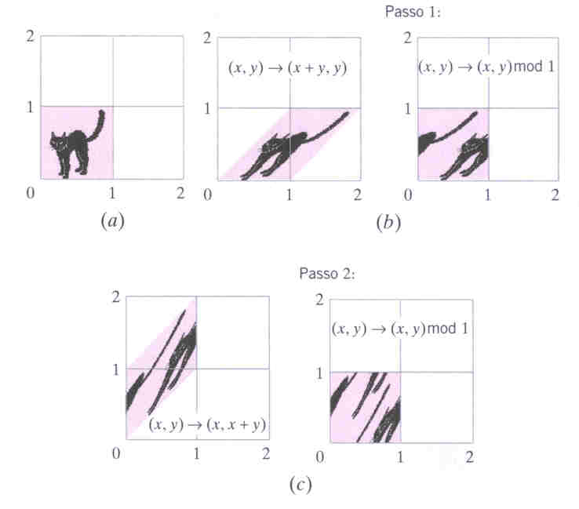
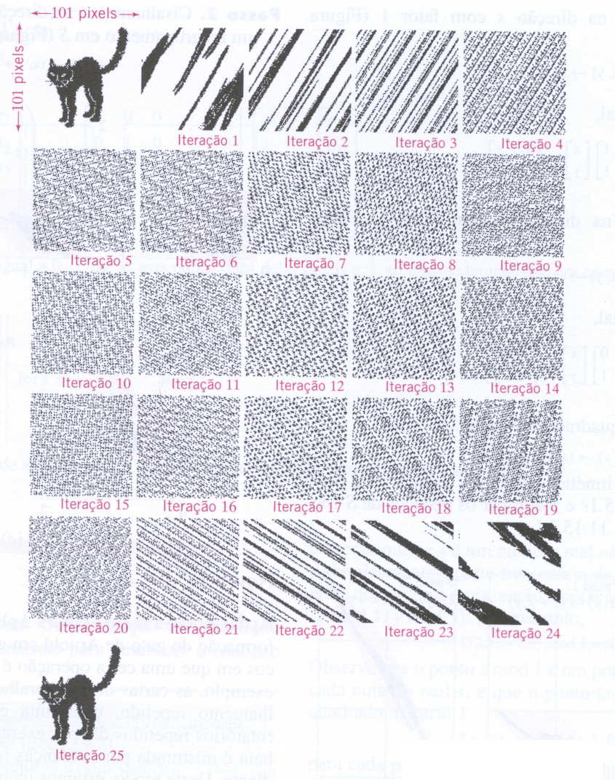
Exemplo

Slide 37
Recorte de linhas para janela do mundo ou viewport
Combinando trivial aceitação ou rejeição
Linhas trivialmente aceitas com ambos os pontos extremos dentro da janela de visão.
Linhas trivialmente rejeitadas com ambos os pontos extremos fora da janela de visão
Outros casos, reduz aos casos triviais Pelo recorte de dois segmentos.

Slide 38
Recorte de Linha Cohen-Sutherland
Divida a janela de visão
Atribua a cada região um código de 4-bit:
Bit 1 acima | Bit 2 abaixo | Bit3 direita | Bit 4 esquerda
y_{max}
1001
1000
1010
x_{max}
0001
0000
0010
0101
0100
0110

Slide 39
Recorte de Linha Cohen-Sutherland

Slide 40
Recorte de linha Cohen-Sutherland
Para cada segmento de linha
Atribua um auto-código para cada vértice
Se o código dos dois pontos extremos forem 0000 ; aceitação trivial
Se não; faça:
Se o AND lógico dos dois pontos extremos forem:

Slide 41
Recorte de linha Cohen-Sutherland
Se a linha não pode ser trivialmente aceita ou rejeitada, subdivide, só que, um ou ambos os segmentos podem ser discartados, como proceder:
Escolha uma borda da janela de exibição que a linha cruza (como?);
Intercepte a linha com a borda (como?);
Descarte uma parte do lado de fora da borda e atribua novo código ao novo vértice;
Aplique o teste de trivial aceitação /rejeição ; repita o teste se necessário.

Slide 42
Recorte de linha Cohen-Sutherland
Escolha uma borda da janela de visão que a linha cruza
E
D
C
-Se bit 1 é 1, interseção com a linha ymax
Se bit 2 é 1, interseção com linha ymim
Se bit 3 é 1, interseção com a linha xmax
Se bit 4 é 1, interseção com a linha xmim
B
A

Slide 43
Derminando a Interseção com a janela de visão
P1(x₁, y₁), P2(x₂, y₂) interseção com a linha vertical em X = a.
P1(X₁, y₁), P2(x₂, y₂) interseção com a borda horizontal em y₌ b

Slide 44
Recorte de linha Cohen-Sutherland
Discarte a porção do lado de fora da borda
Aplique o teste de trivial aceitação/rejeição e repita se necessário.
D
C
B
A

Slide 45
Recorte de linha Cohen-Sutherland
Discarte a porção do lado de fora da borda
Aplique o teste de trivial aceitação/rejeição e repita se necessário.
C
B
A

Slide 46
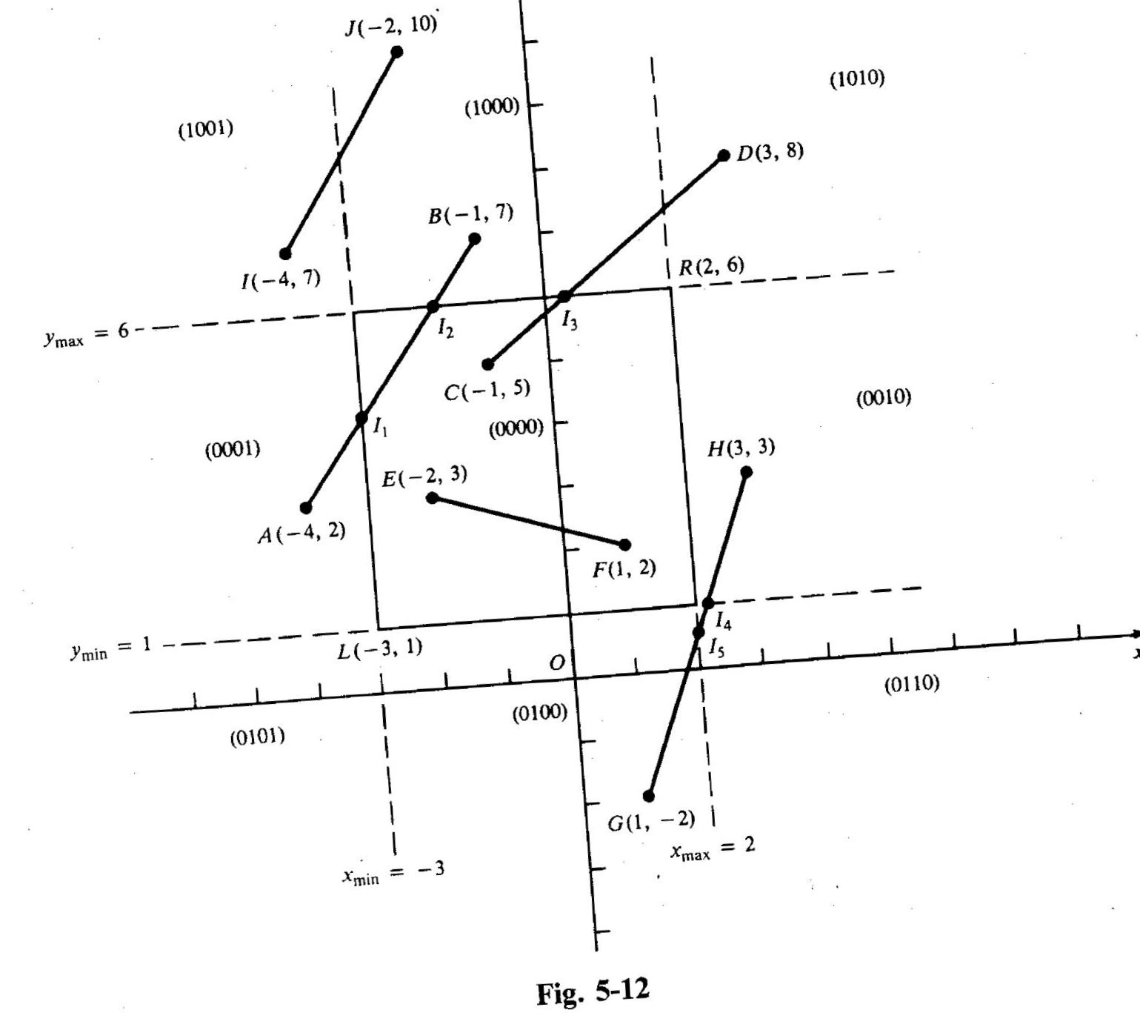
Exemplo
Seja R uma janela retangular cujo canto inferior esquerdo é L(-3,1) e o canto superior direito é R(2,6).
Quais são os códigos dos pontos extremos?
Recorte a figura ao lado.
PLASTOCK, R.A.; KALLEY, G. Computer Graphics, Second Edition, Mc Graw-Hill, 2000

